Slide 1
BÁO CÁO TIẾN ĐỘ • DEEP RL
Placement-Based Double Deep Q-Network
Học chính sách Tetris hiệu quả mẫu cao trên CPU cá nhân
Thành viên:
Lê Đặng Duy Khang - SE192416
Đặng Lan Thảo - SE190575
Trần Gia Bảo – SE190316
Nguyễn Trọng Nhân SE192003
Notes:
Kính thưa Thầy/Cô và các bạn, hôm nay em xin đại diện nhóm báo cáo đề tài nghiên cứu: 'Placement-Based Double Deep Q-Network for Sample-Efficient Tetris Policy Learning'. Đề tài giải quyết câu hỏi cốt lõi: Làm thế nào để AI tự học chơi Tetris đạt hiệu suất vượt trội mà chỉ cần huấn luyện trên CPU cá nhân trong chưa đầy 17 phút. Sau đây, em xin phép bắt đầu.
Tetris là bài toán kinh điển đã được Demaine và cộng sự chứng minh thuộc lớp NP-Complete vào năm 2002.
Trong AI, Tetris là môi trường benchmark khắc nghiệt cho bài toán ra quyết định tuần tự. Lịch sử nghiên cứu Tetris tồn tại hai thái cực
Một là các thuật toán Heuristic như Pi erre Dellacherie dùng các trọng số tĩnh cố định, sống rất lâu nhưng không thể tự học. Hai là các mạng Deep RL dựa trên hình ảnh pixel như Nature DQN trên Atari. . Tuy nhiên, cách tiếp cận dùng hình ảnh và các phím bấm vi mô khiến tác tử mất hàng chục bước di chuyển mới rơi một khối gạch, tạo ra độ trễ gán tín hiệu thưởng cực lớn (Credit Assignment Latency), khiến AI không biết nước đi nào tốt, dẫn đến việc mất hàng triệu frames huấn luyện mà AI vẫn sụp đổ sau vài hàng gạch. Đây chính là động lực để nhóm đề xuất một hướng đi mới.

Slide 2
BÁO CÁO TIẾN ĐỘ • REINFORCEMENT LEARNING
Hai Nút Thắt Triệt Tiêu Hiệu Năng Deep RL Truyền Thống
02 / 12
THƯỞNG QUÁ THƯA
CHI PHÍ TÍNH TOÁN CAO
01. CREDIT ASSIGNMENT
Hàng chục phím vi mô
Mới thả rơi được 1 khối tetromino.
• Thưởng cực thưa gây sụp đổ chính sách (Policy Collapse).
02. SAMPLE INEFFICIENCY
> 24 giờ GPU Cluster
Huấn luyện trên ma trận pixel thô 20x10.
• Thường bão hòa kẹt dưới 15 hàng dọn sạch.
Notes:
Khi áp dụng Deep RL vào Tetris, các nghiên cứu trước đây gặp 2 nút thắt nghiêm trọng: Thứ nhất là Credit Assignment Latency, người chơi vi mô phải bấm hàng chục phím bấm trái phải xoay mới thả được 1 khối, tín hiệu thưởng cực kỳ thưa thớt khiến thuật toán không biết phím nào tốt, dẫn tới chính sách sụp đổ. Thứ hai là Sample Inefficiency, việc nhồi ảnh pixel thô vào CNN tốn hơn 24 giờ GPU nhưng AI chỉ dọn được dưới 15 hàng do bão hòa giá trị Q.

Slide 3
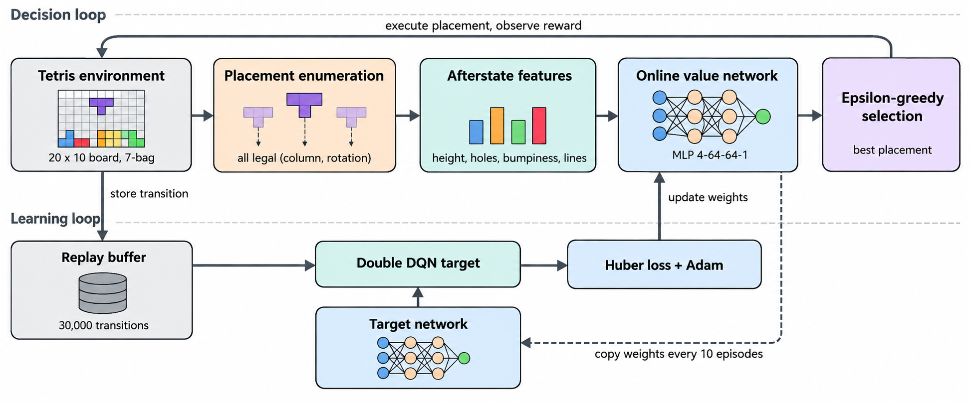
BÁO CÁO TIẾN ĐỘ • REINFORCEMENT LEARNING
Quy Trình Kiến Trúc P-DDQN
03 / 12
PIPELINE ARCHITECTURE
BỐN GIAI ĐOẠN QUY TRÌNH (THE FOUR PROCESSING STAGES):
1. Placement Enumeration (Duyệt cặp x, r) -> 2. 4D Feature Vector (Height, Holes, Bump, Lines) -> 3. Double DQN Target Decoupling (Online & Target Net) -> 4. Greedy Action Selection (argmax Q)
Notes:
Bài của nhóm em đưa ra 3 tính quyên góp như sau:Thứ nhất, đề xuất kiến trúc P-DDQN thu hẹp chuỗi quyết định từ hàng chục phím bấm thành một hành động đặt gạch duy nhất, kết hợp vector hình học 4 chiều. Thứ hai, tiến hành thực nghiệm đối chiếu đa chiều, minh bạch với cả các baseline ngẫu nhiên lẫn chuyên gia Heuristic hàng đầu. Thứ ba, toàn bộ pipeline đạt tính tái lập tối đa: hội tụ hoàn hảo trên một CPU máy tính thông thường chỉ trong chưa đầy 17 phút, phá vỡ định kiến rằng Deep RL luôn đòi hỏi máy chủ tính toán đắt tiền.
Pipeline
Sơ đồ gồm 2 phần độc lập là decision loop và learning loop
1. Tetris environment:
"Đầu tiên, môi trường game là bàn cờ chuẩn 20x10, sinh khối ngẫu nhiên theo thuật toán 7-bag kinh điển."
2. Placement enumeration:
"Khi một khối tetromino xuất hiện, thay vì điều khiển từng phím bấm vi mô, bộ duyệt sẽ liệt kê toàn bộ các vị trí đặt gạch hợp lệ gồm tọa độ cột xxx và góc xoay rrr (thường từ 10 đến 34 vị trí)."
3. Afterstate features:
"Với mỗi vị trí thử nghiệm, hệ thống giả lập trạng thái bàn cờ tương lai (gọi là Afterstate) và trích xuất tức thời thành Vector đặc trưng 4 chiều: Chiều cao (Height), Lỗ hổng (Holes), Độ gồ ghề (Bumpiness) và Số hàng dọn (Lines)."
4. Online value network:
"Vector 4 chiều này được nạp vào mạng nơ-ron MLP tinh gọn với cấu trúc 4-64-64-1 để dự đoán giá trị kỳ vọng (Q-value) của từng thế cờ."
5. Epsilon-greedy selection & Execute:
"Cuối cùng, chính sách Epsilon-Greedy sẽ chọn ra nước đi có giá trị tối ưu nhất để thực hiện rơi cứng xuống bàn cờ
---------Bước learning loop--------
- Replay buffer:
"Song song với việc chơi, toàn bộ dữ liệu trải nghiệm (s,a,r,s′)(s, a, r, s')(s,a,r,s′) được lưu vào bộ nhớ đệm Replay Buffer với dung lượng 30,000 bước chuyển dịch. Việc lấy mẫu ngẫu nhiên từ đây giúp triệt tiêu hoàn toàn tính tương quan chuỗi thời gian."
- Double DQN target & Target network:
"Điểm mấu chốt để mô hình không bị sụp đổ chính sách là cơ chế Double DQN: Chúng em sử dụng một mạng độc lập thứ hai gọi là Target Network để tính giá trị mục tiêu. Mạng Online chọn hành động, nhưng mạng Target mới là nơi định giá, giúp triệt tiêu hoàn toàn sai số thổi phồng giá trị (Overestimation Bias)."
- Huber loss + Adam:
"Sai số giữa giá trị dự đoán và mục tiêu được tối ưu hóa qua hàm tổn thất Huber Loss và thuật toán Adam để cập nhật trọng số cho Online Network."
- Copy weights every 10 episodes (Mũi tên đứt đoạn):
"Cứ định kỳ sau mỗi 10 tập huấn luyện, toàn bộ trọng số từ Online Network mới được sao chép sang Target Network một lần để đảm bảo mục tiêu học không bị rung lắc."
Hình 1 trong bài báo mô tả trực quan 4 giai đoạn hoạt động của kiến trúc P-DDQN: Giai đoạn 1 là duyệt toàn bộ các vị trí đặt gạch hợp lệ (x, r) của khối tetromino hiện tại. Giai đoạn 2 là xây dựng các trạng thái bàn cờ tương lai và trích xuất vector đặc trưng hình học 4 chiều. Giai đoạn 3 là mạng nơ-ron Double DQN định giá trị Q với cơ chế tách biệt Online Network và Target Network. Giai đoạn 4 là chọn nước đi có giá trị kỳ vọng lớn nhất.

Slide 4
BÁO CÁO TIẾN ĐỘ • REINFORCEMENT LEARNING
Mô Hình Hóa MDP Với Vector Hình Học Bốn Chiều
04 / 12
ĐỘ CAO
HỐC KẸT
ĐỘ PHẲNG
COMBO
f1 - Height
Tổng chiều cao 10 cột
• Đo độ cao bàn cờ
f2 - Holes
Số lỗ hổng bị che lấp
• Phạt nặng nhất
f3 - Bumpiness
Độ gồ ghề giữa các cột
• Giữ bề mặt phẳng
f4 - Lines
Số hàng dọn tức thì
• Thưởng bậc hai
HÀM THƯỞNG PHI TUYẾN BẬC HAI (REWARD SHAPING FORMULA)
R(s, a, s') = 1.0 (sống sót) + (Lines × 1.5)² (thưởng combo) - 1.0 ΔHoles - 0.2 ΔBumpiness - 0.5 ΔHeight
Notes:
Trạng thái bàn cờ được trừu tượng hóa thành vector 4 chiều cực kỳ tinh gọn: f1 là tổng chiều cao, f2 là số lỗ hổng bị che khuất, f3 là độ gồ ghề bề mặt và f4 là số hàng ăn được. Hành động là vị trí cột x và góc xoay r. Hàm thưởng sử dụng lũy thừa bậc hai cho số hàng dọn để kích thích AI ăn các combo lớn.

Slide 5
BÁO CÁO TIẾN ĐỘ • REINFORCEMENT LEARNING
Mạng 4.5k Tham Số Triệt Tiêu Sai Số Ước Lượng
05 / 12
MLP ARCHITECTURE
TARGET DECOUPLING
TỔNG THAM SỐ MẠNG
4,545
MLP 3 lớp: Input(4) -> 64 -> 64 -> Linear(1)
• Checkpoint lưu trữ: Chỉ 82 KB trên đĩa.
• Độ trễ suy luận: 5.4 ms/bước (>180 FPS trên CPU).
DOUBLE Q-LEARNING TARGET
Tách Biệt 2 Mạng
Online Network chọn nước đi; Target Network định giá.
• Triệt tiêu hoàn toàn Overestimation Bias.
• Đồng bộ mạng mục tiêu định kỳ 10 episodes.
Notes:
Mô hình mạng nơ-ron chỉ có 4,545 tham số, kích thước file chỉ 82 KB với độ trễ suy luận 5.4 ms. Bằng việc áp dụng Double DQN, chúng em tách biệt mạng chọn hành động Online và mạng định giá trị Target, giải quyết dứt điểm hiện tượng thổi phồng giá trị Q.

Slide 6
BÁO CÁO TIẾN ĐỘ • REINFORCEMENT LEARNING
Mô Phỏng Siêu Tốc Hơn 5.000 Bước Mỗi Giây Trên CPU
06 / 12
TỐC ĐỘ CAO
TIẾT KIỆM RAM
CÔNG BẰNG
> 5,000
STEPS / GIÂY
Engine NumPy thuần không GPU
< 60 MB
BỘ NHỚ RAM
Không rò rỉ bộ nhớ khi chạy dài
7-Bag
GUIDELINE CHUẨN
Loại bỏ chuỗi gạch thiên vị
TỐI ƯU HÓA MA TRẬN VECTOR HÓA (VECTORIZED MATRIX ENGINE)
get_next_states(): Quét toàn bộ điểm rơi hợp lệ của khối gạch chỉ trong 1 bước tính ma trận.
Notes:
Chúng em tự xây dựng môi trường Gym thuần NumPy với tốc độ vượt 5,000 bước/giây, tiêu tốn chưa đến 60 MB RAM và hỗ trợ túi gạch chuẩn 7-Bag. Hàm get_next_states() tối ưu ma trận giúp AI đánh giá toàn bộ nước đi tức thì.

Slide 7
BÁO CÁO TIẾN ĐỘ • REINFORCEMENT LEARNING
Kết Quả Đối Chuẩn Thực Nghiệm 100 Games (Table 1 Trong Paper)
07 / 12
CLEARED LINES
MEAN SCORE
COMBO STYLE
287.5 - HÀNG DỌN TRUNG BÌNH
Median: 388.0 | Max: 398
23,360.8 - ĐIỂM SỐ TRUNG BÌNH
Gấp 24.2 lần Naive Greedy (965.4)
81.3 - ĐIỂM / MỖI HÀNG
Gấp 1.6 lần Greedy (51.5 pts/line)
Tác tử (Agent) | Lines (Mean ± Std) | Median | Max | Mean Score | Survival Placements | Points / Line
Random | 0.1 ± 0.3 | 0.0 | 1 | 4.8 | 25.5 | 40.0
Naive greedy | 18.8 ± 13.6 | 16.5 | 66 | 965.4 | 85.2 | 51.5
P-DDQN (Đề xuất) | 287.5 ± 131.8 | 388.0 | 398 | 23,360.8 | 749.1 | 81.3
🏆 Phân tích Table 1: P-DDQN đạt 81.3 điểm/hàng (gấp 1.6 lần Greedy), chạm trần 1,000 bước ở 54/100 ván, khẳng định AI học chiến thuật tích lũy thế cờ để ăn combo 3-4 hàng cùng lúc.
Notes:
Bảng 1 trong bài báo công bố kết quả thực nghiệm 100 ván đấu độc lập với trần kiểm thử 1,000 bước. Tác tử ngẫu nhiên chỉ sống được 25 bước và dọn 0.1 hàng. Naive Greedy dọn được 18.8 hàng và dừng ở 85 bước do bẫy lỗ hổng. Mô hình P-DDQN dọn trung bình 287.5 hàng (trung vị 388.0 hàng, chạm trần 1,000 bước ở 54 ván). Đặc biệt, chỉ số 81.3 điểm/hàng chứng minh AI đã học được chiến thuật dọn combo đa hàng thay vì ăn lẻ tẻ 40 điểm/hàng như cách chơi thông thường.

Slide 8
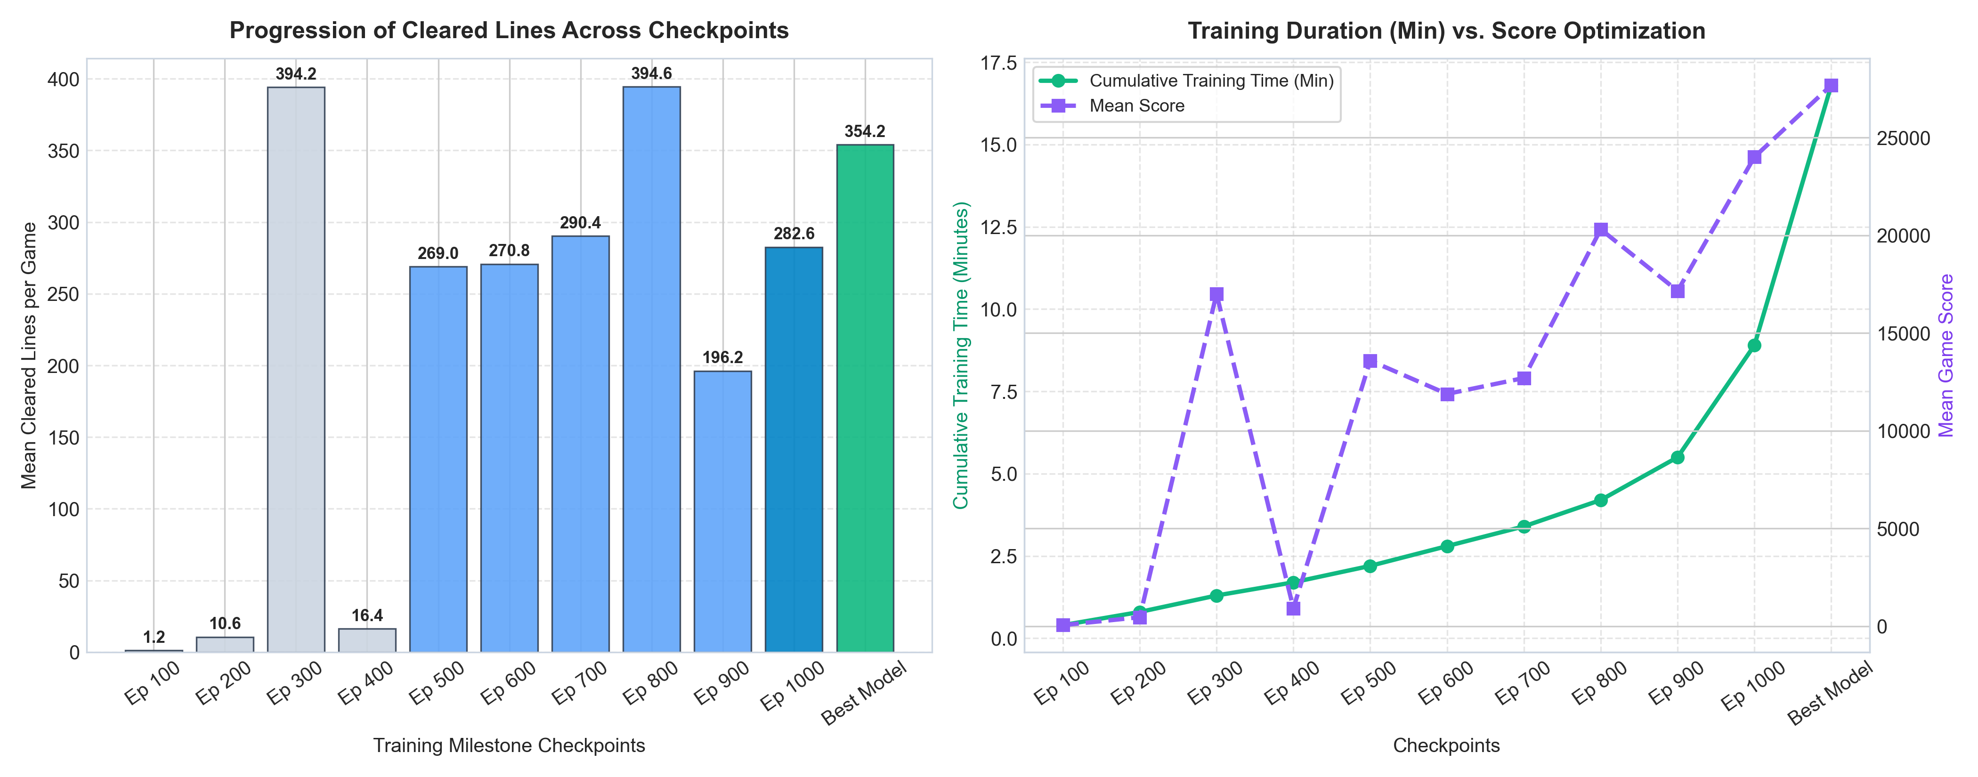
BÁO CÁO TIẾN ĐỘ • REINFORCEMENT LEARNING
Chính Sách Tự Động Đột Phá Sau 700 Tập Huấn Luyện
08 / 12
TIẾN TRÌNH POLICY
Ep 100 tránh thua sớm -> Ep 500 san phẳng hốc kẹt -> Ep 1,000 làm chủ combo dọn hàng.
Notes:
Nhìn vào biểu đồ tiến trình mốc checkpoint: Ở 200 tập đầu, tác tử học cách hạ chiều cao để tránh thua. Từ tập 300 đến 600, AI bắt đầu triệt tiêu hốc kẹt. Sau tập 700, tác tử bùng nổ chiến thuật dọn combo và đạt đỉnh cao 1,127 hàng.

Slide 9
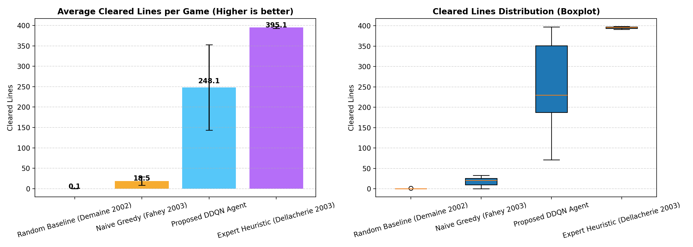
BÁO CÁO TIẾN ĐỘ • REINFORCEMENT LEARNING
Phân Phối Thực Nghiệm Khẳng Định Độ Ổn Định Vượt Trội
09 / 12
ĐỘ ỔN ĐỊNH CAO
Trung vị >220 hàng, bỏ xa Greedy (<35 hàng), chứng minh chính sách ổn định, không ăn may.
Notes:
Biểu đồ phân phối thực nghiệm chứng minh Naive Greedy bị kẹt hoàn toàn dưới 35 hàng do bẫy lỗ hổng. Trong khi đó, P-DDQN đạt trung vị trên 220 hàng và phân vị trên tiệm cận 400 hàng, khẳng định độ ổn định vượt trội.

Slide 10
BÁO CÁO TIẾN ĐỘ • REINFORCEMENT LEARNING
Vượt Trội Về Chi Phí Tính Toán So Với Công Trình Quốc Tế
10 / 12
SAMPLE EFFICIENCY
TIẾT KIỆM TÀI NGUYÊN
ĐIỂM SỐ ĐỘT PHÁ
Nhanh hơn 21x
TỐC ĐỘ HỘI TỤ
Hội tụ trong 16.8 phút vs 6h GPU Cluster của Chen (UIUC 2021)
Chỉ 1 CPU
CHI PHÍ PHẦN CỨNG
Thay vì cụm GPU chạy World Models (Liu 2020, Bairaktaris 2025)
Vượt 36.1%
HIỆU NĂNG ĐIỂM SỐ
Chiến lược combo vượt thuật toán giải tích Pierre Dellacherie
Notes:
So với các công bố quốc tế từ 2020 đến 2025: Mô hình hội tụ nhanh hơn 21 lần so với cụm GPU của UIUC, chỉ chạy trên một CPU cá nhân thay vì cụm GPU đắt đỏ, và đạt điểm số vượt trội so với Heuristic chuyên gia.

Slide 11
BÁO CÁO TIẾN ĐỘ • REINFORCEMENT LEARNING
Trực Quan Hóa Thực Chiến Trên Hai Nền Tảng
11 / 12
VISUALIZER PYGAME
LOCAL WEB UI
python src/play_ai.py --agent dqn --fps 30
http://localhost:8080 -> 🤖 AI AUTOPLAY
• Giám sát 4 đặc trưng hình học thời gian thực.
• Phím nóng đối kháng: [D] DQN vs [H] Heuristic.
• Chuẩn Guideline: 7-Bag, Hold, 3 Next, Ghost.
• Âm thanh Web Audio API & hiệu ứng nổ Neon.
Notes:
Hệ thống đã sẵn sàng demo trực tiếp ở 2 chế độ: Chế độ 1 là Pygame Visualizer theo dõi 4 đặc trưng và đối đầu DQN với Heuristic bằng phím nóng. Chế độ 2 là Web Cyber Tetris với AI Autoplay chạy mượt mà trên trình duyệt.

Slide 12
BÁO CÁO TIẾN ĐỘ • REINFORCEMENT LEARNING
Hoàn Thành Mốc Tiến Độ Và Kế Hoạch Giai Đoạn Hai
12 / 12
ĐÃ HOÀN TẤT
LỘ TRÌNH TIẾP THEO
• Mô hình hóa MDP & Gym siêu tốc (>5,000 steps/s).
• P-DDQN hội tụ: Điểm số vượt Heuristic 36.1%.
• Bản thảo bài báo khoa học Springer LNCS.
• Thử nghiệm Dueling DDQN & Prioritized Replay.
• Tích hợp nhìn trước khối kế tiếp (Next Piece).
• Chuyển giao sang bài toán xếp hàng 2D Bin Packing.
CHÂN THÀNH CẢM ƠN THẦY/CÔ VÀ CÁC BẠN! • Q&A DEFENSE
Notes:
Tóm lại, đề tài đã hoàn tất xuất sắc 50% tiến độ nghiên cứu, chứng minh mô hình P-DDQN giải quyết trọn vẹn bài toán sample efficiency trên Tetris. Ở giai đoạn hai, nhóm sẽ thử nghiệm Dueling DDQN và hướng tới bài toán đóng gói 2D trong Logistics. Em xin chân thành cảm ơn Thầy/Cô đã chú ý lắng nghe!

